Slide 1
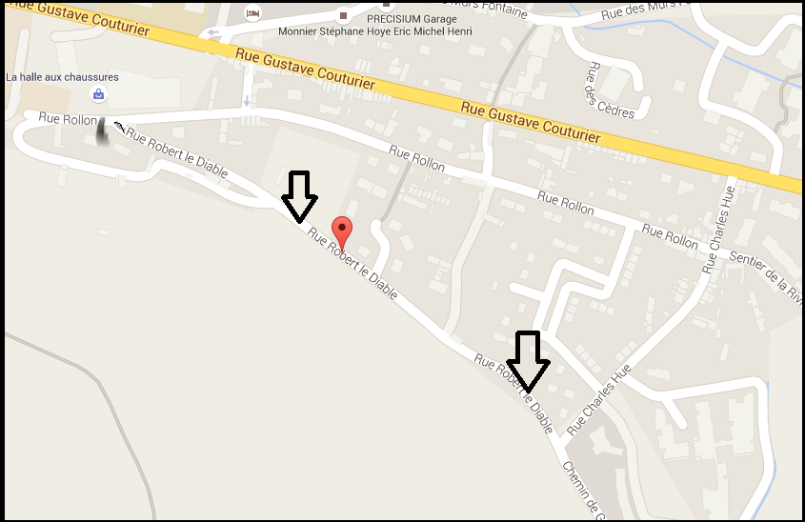
Rue Robert Le Diable
Fécamp

Slide 2
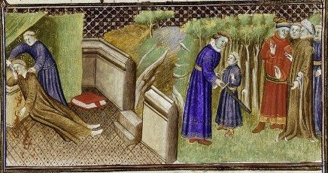
Robert le Diable selon la Chronique de Normandie

Slide 3
Selon la légende, la femme du duc de Normandie, Inde, désespérant d'avoir un enfant, en eut un avec Satan. Ainsi naquit Robert le Diable. L'enfant grandit et devint une terreur pour ses compagnons et pour la contrée. Jusqu'au jour où, adolescent, sa mère lui avoua son origine diabolique.
Robert changea alors d'attitude. Il quitta la Normandie et se fit passer pour un fou, selon les conseils d'un ermite. À Rome ou à Byzance, il se fit remarquer par l'empereur qui l'intègra à sa cour. L'exilé s'illustra dans trois batailles contre les Sarrasins et sauva ainsi l'empire. L'empereur lui offrit la main de sa fille, mais il refusa, préférant mener une vie d'ermite.
Cette rue tien se nom car a Fécamp beaucoup de Duc on donné leurs nom a une rue .

Slide 4
Robert le Diable a donné son nom à un château, situé près de Rouen. Mais aucune preuve de sa construction par ce personnage n'existe.

